Slide 1


Pensamento lógico computacional com Python
Prof. Flávio Waltz

Slide 2
Exercício 1
Crie uma lista de nomes dados via input. Em seguida, crie uma mensagem de saudação para ao menos um dos nomes da lista criada.

Slide 3
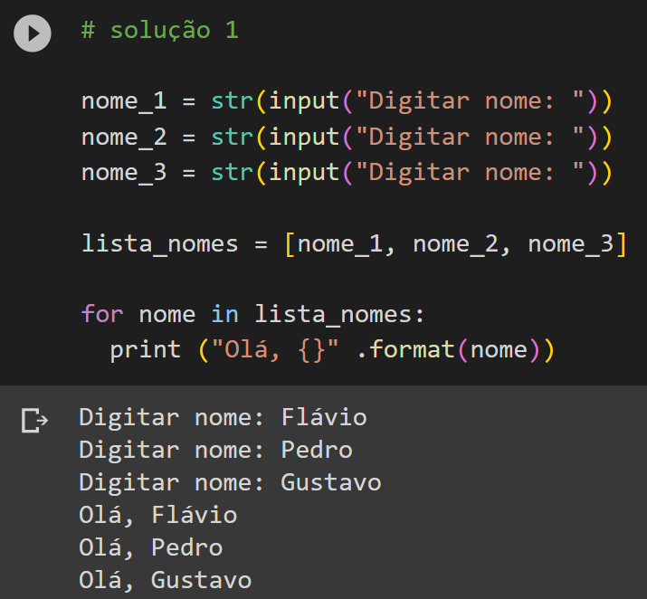

Slide 4
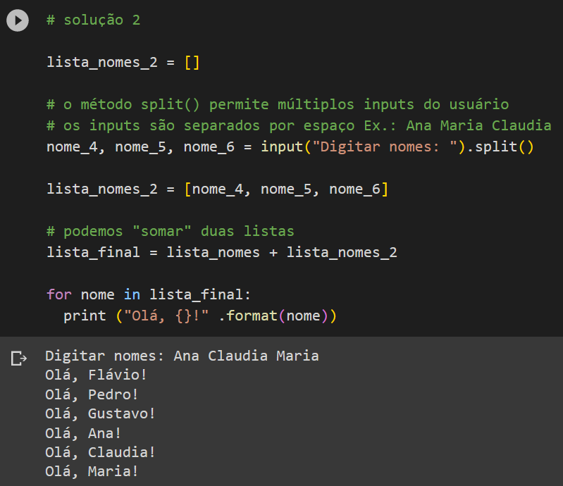

Slide 5
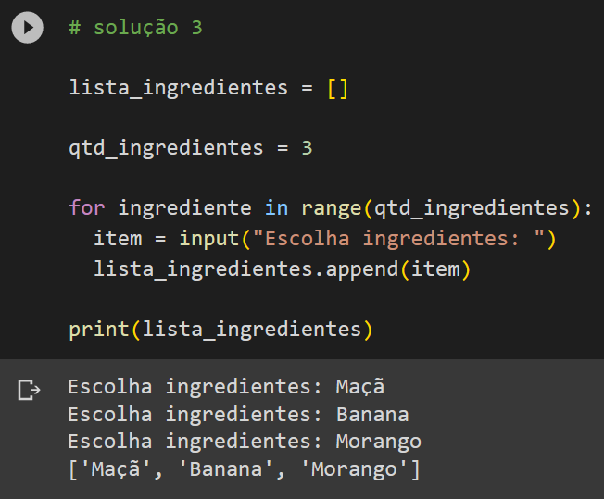

Slide 6
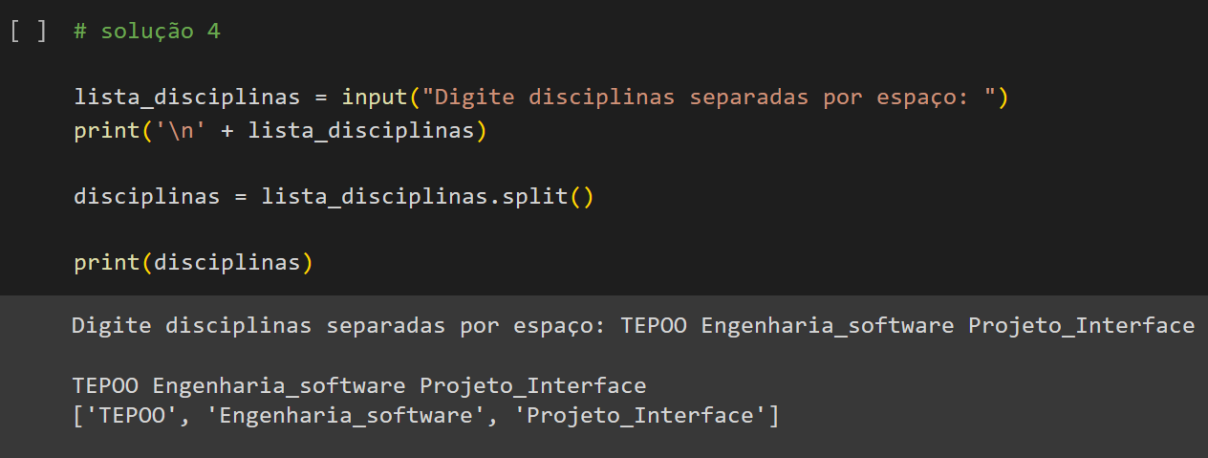

Slide 7
Exercício 2
Utilizando a lista criada no Exercício 1, use o laço for para criar uma mensagem de saudação para cada um dos nomes na lista.

Slide 8
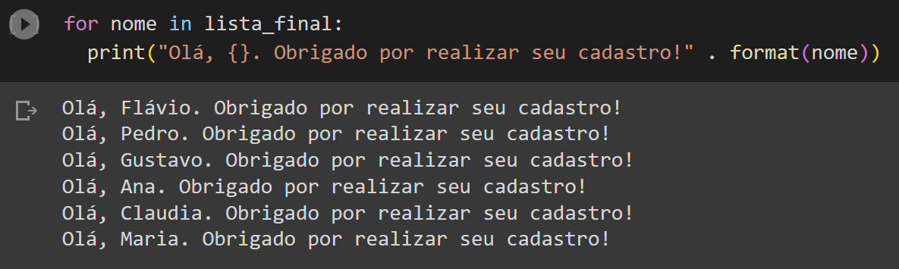

Slide 9
Exercício 3
Utilizando a lista criada no Exercício 1:
Utilize insert() para adcionar um novo item no início da lista
Utilize insert() para adcionar um novo item no meio da lista
Utilize append() para adcionar um novo item no final da lista

Slide 10
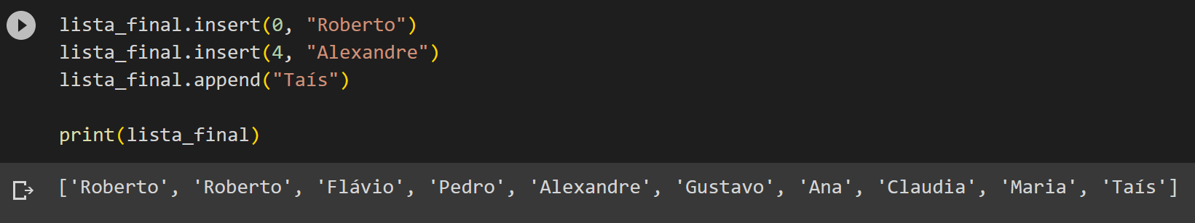

Slide 11
Exercício 4
Um número elevado à terceira potência é chamado de cubo. Crie uma lista dos dez primeiros cubos (cada inteiro de 1 a 10) e utilize um laço for para exibir o valor de cada cubo. Faça uma versão com e outra sem list comprehensions.

Slide 12
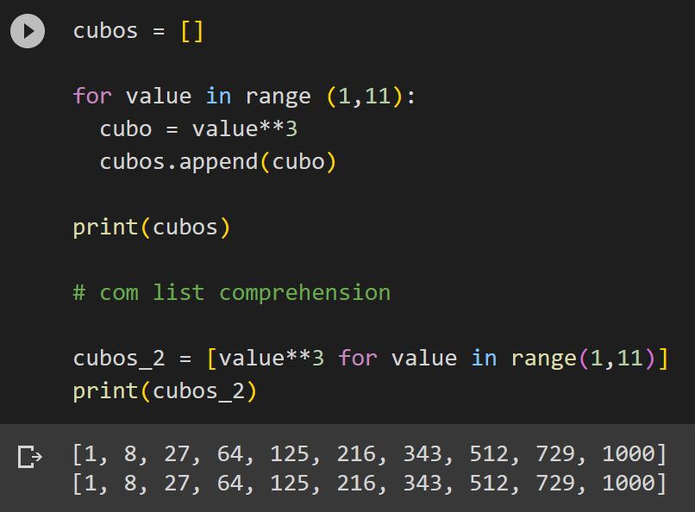

Slide 13
Instruções if
Permitem analisar o estado atual de um programa e responder de forma apropriada a esse estado.
Escreveremos testes condicionais

Slide 14
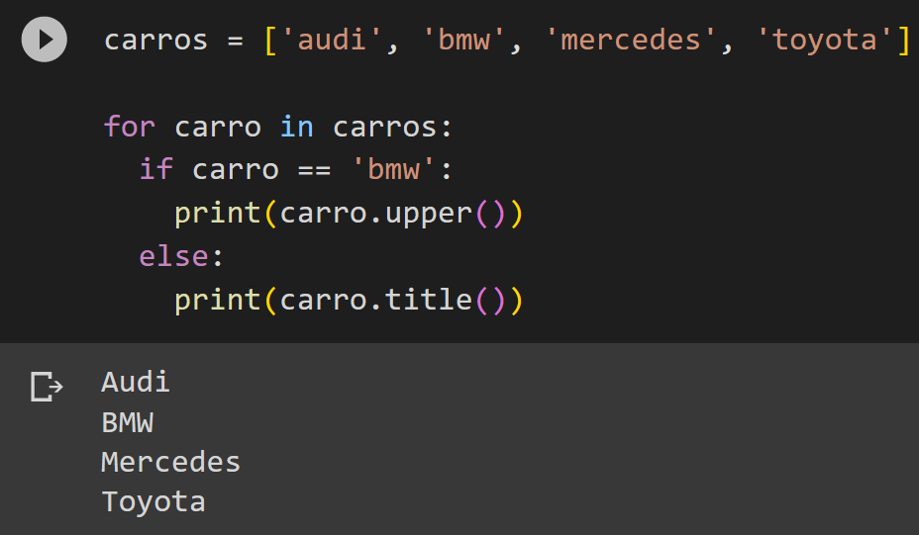

Slide 16
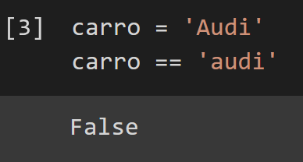
Qual será o output?

Slide 18
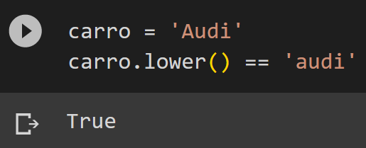
Qual será o output?

Slide 20
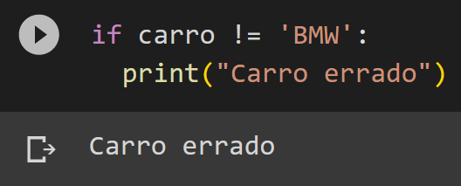

Slide 21
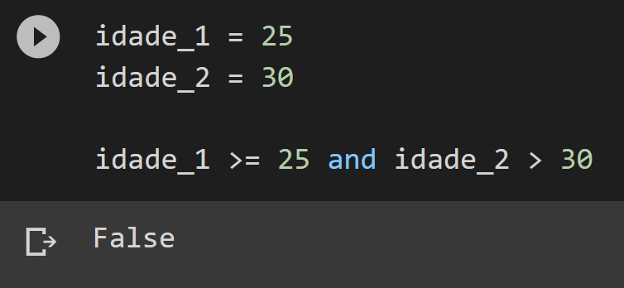
Qual será o output?

Slide 23
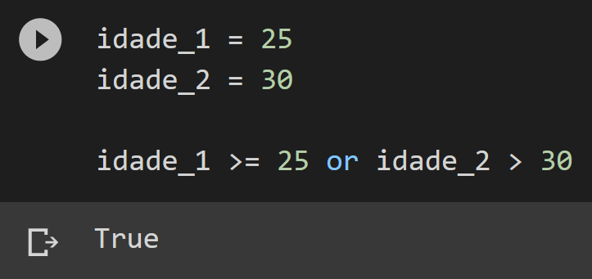
Qual será o output?

Slide 25
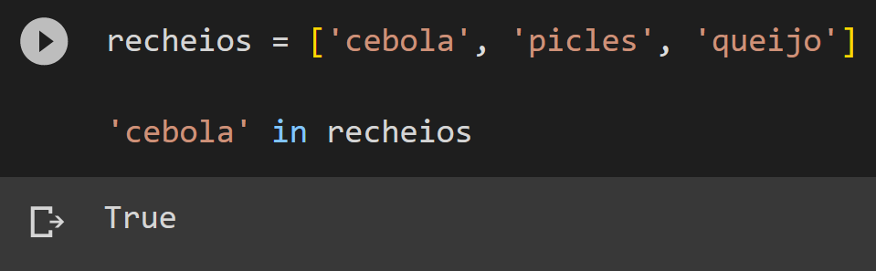
Verificando se um valor está em uma lista

Slide 26
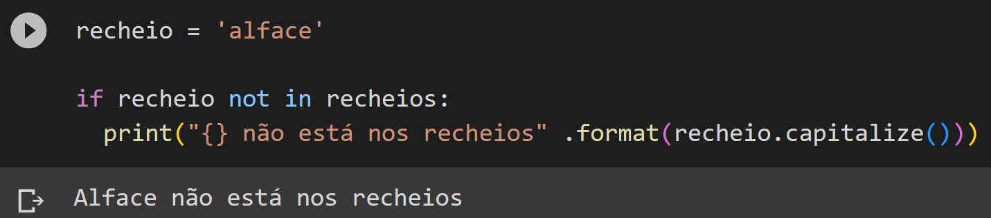
Verificando se um valor não está em uma lista

Slide 27
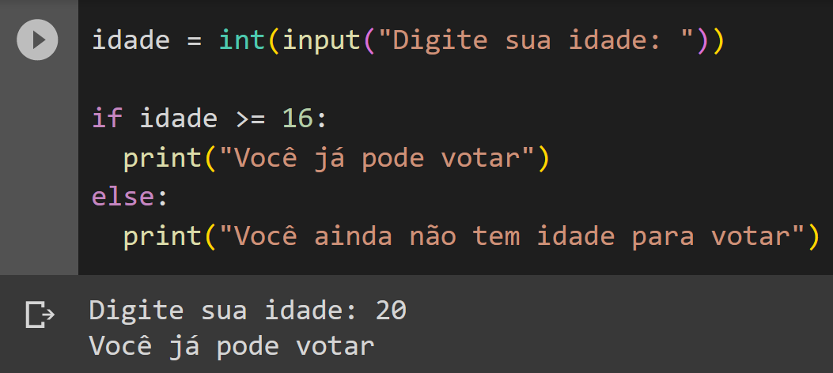
else é executado quando o teste condicional falhar

Slide 28
Instruções if-elif-else
Para quando temas mais de duas condições possíveis. Exemplo:
Entrada para menores de 4 anos: gratuita
Entrada para pessoas de 4 a 18 anos: 10 reais
Entrada para maiores de 18 anos: 20 reais

Slide 29
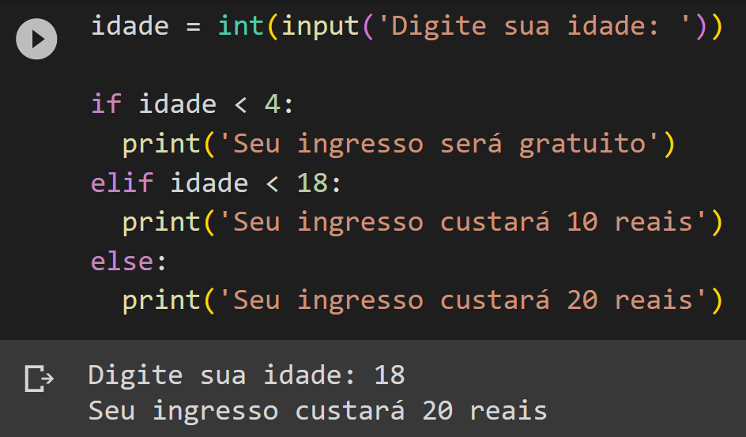
Qual será o output?

Slide 30
As condições são testadas sequencialmente

Slide 31
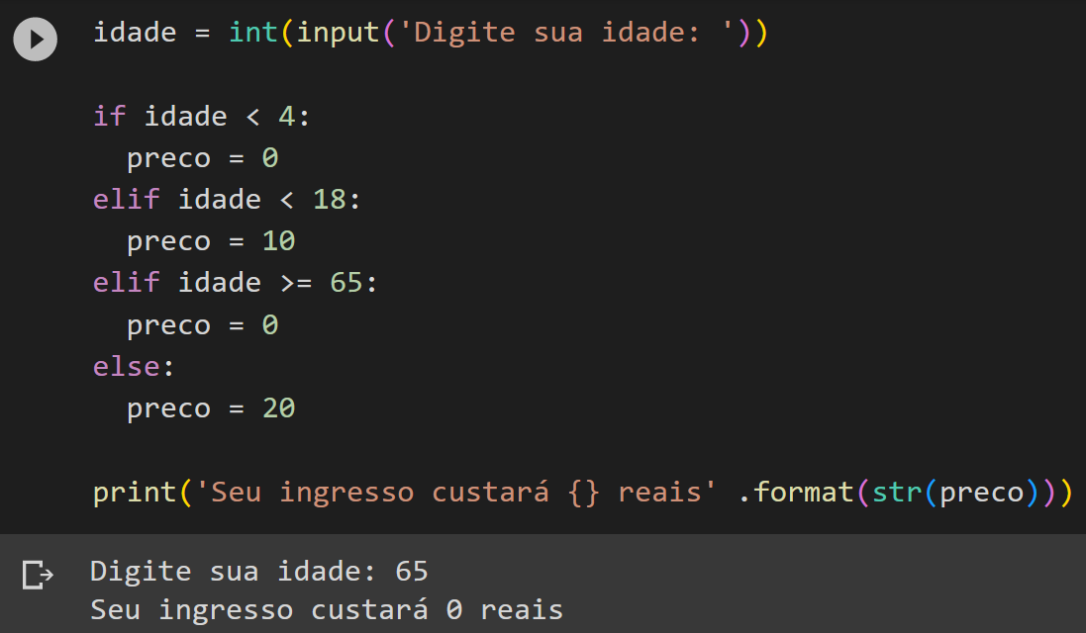

Slide 32
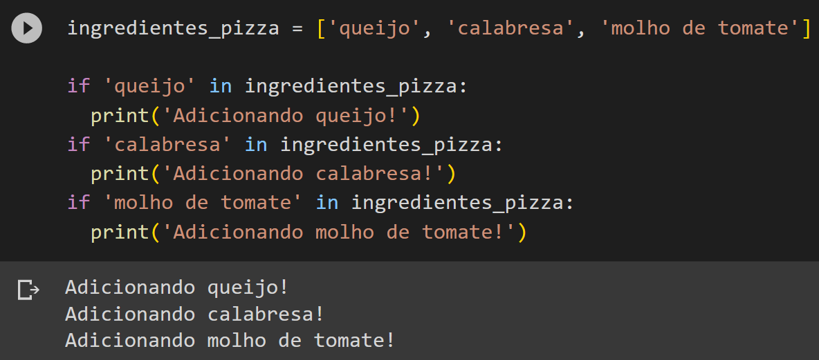
Quando mais de uma condição pode ser True

Slide 33
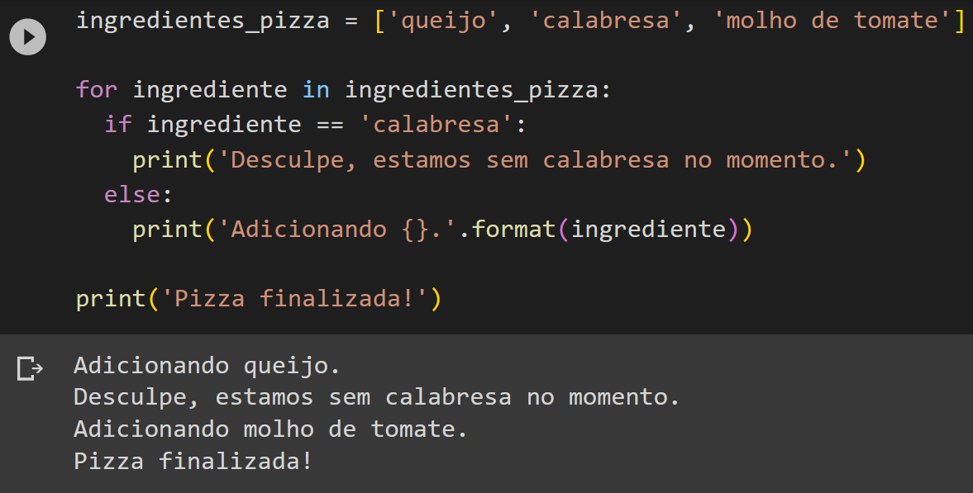
Verificando itens em uma lista

Slide 34
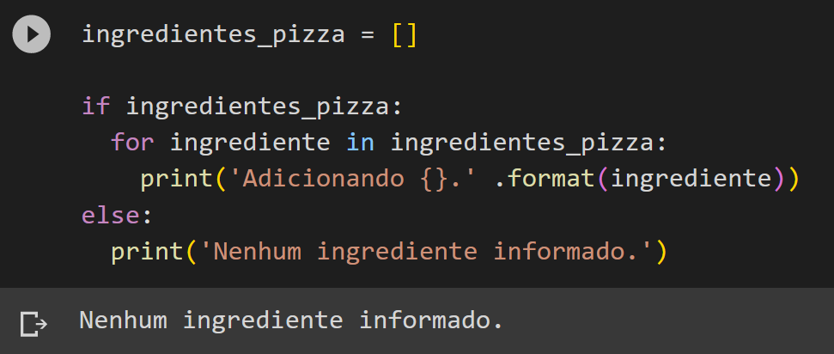
Se a lista estiver vazia, if retornará False

Slide 35
Laços while
O laço for toma uma coleção de itens e executa um bloco de código uma vez para cada item da coleção
O laço while executa enquanto uma determinada condição for verdadeira

Slide 36
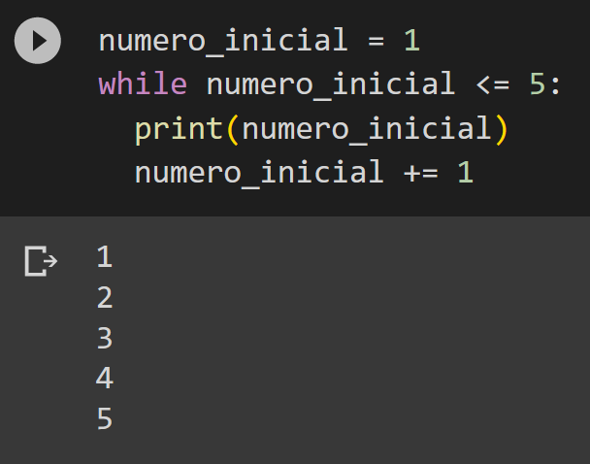
Qual será o output?

Slide 37
while continuará executando enquanto o valor em numero_inicial for menor ou igual a 5
O operador += é um atalho para numero_inicial = numero_inicial + 1

Slide 38
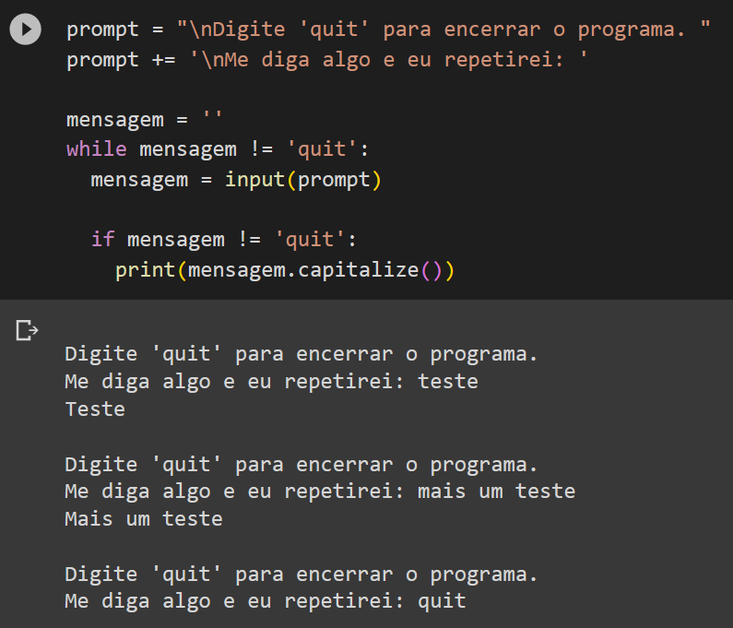

Slide 39
Laços while - flag
Para quando vários eventos diferentes podem fazer o programa parar de executar
É uma variável que determina se o programa como um todo deve estar ativo

Slide 40
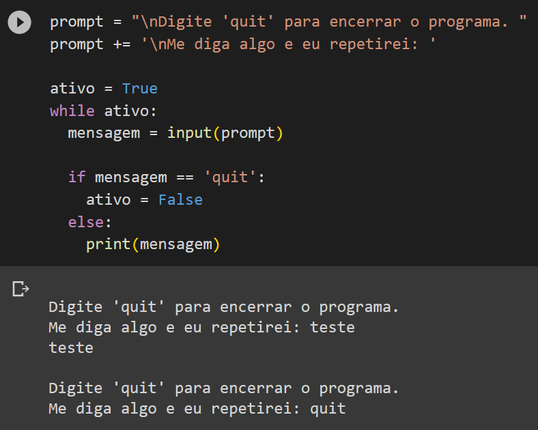
Flag

Slide 41
Laços while - break
Para sair imediatamente de um laço, sem executar qualquer código restante no laço, independentemente do resultado de qualquer teste condicional

Slide 42
